Slide 1
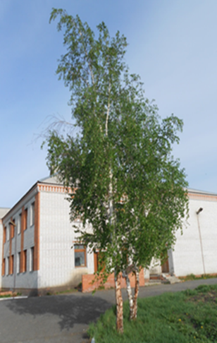
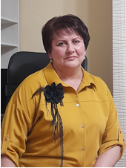
Филиал МАОУ «Беркутская СОШ» «Южная СОШ».
Презентация о проведении общешкольных мероприятий, посвященных истории школы.
Проект «Школьная летопись – назад в будущее».
Учитель истории и обществознания Павлова Е.Н.
2023год.

Slide 2
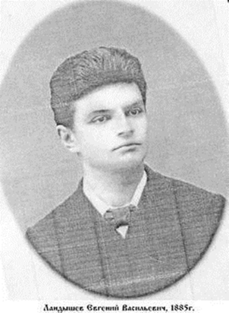
Модуль Церковно-приходская школа.. будущее».
Ландышев Е.В. 1885год

Slide 3
Модуль Церковно-приходская школа. Торжественное открытие проекта «Школьная летопись- назад вбудущее».

Slide 4
Экскурсию в школьный музей «История школы далекая и близкая».

Slide 5
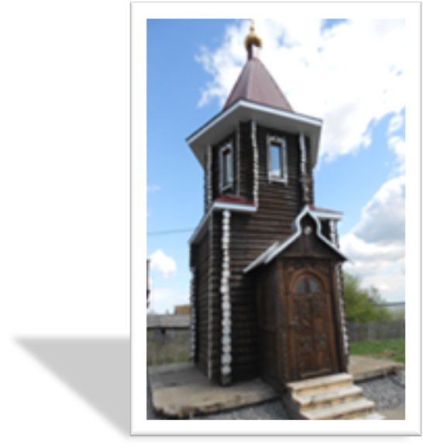
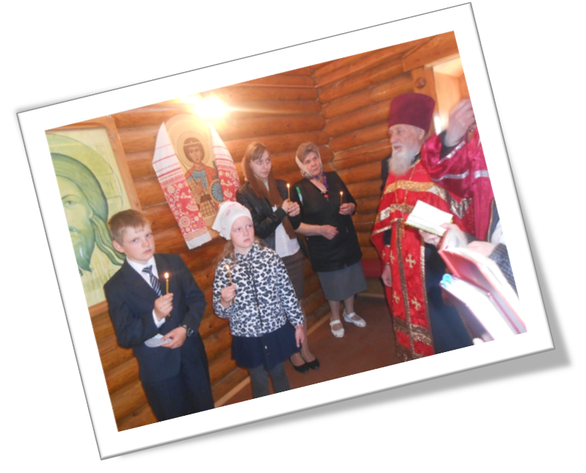
О деятельности Е.В. Ландышева было известно немного. Этот пробел был восполнен исследованием «Деятельность священника Е.В. Ландышева»
учащимся Ульяновым Иваном.
Выступление архивариуса Ульянова Ивана

Slide 6
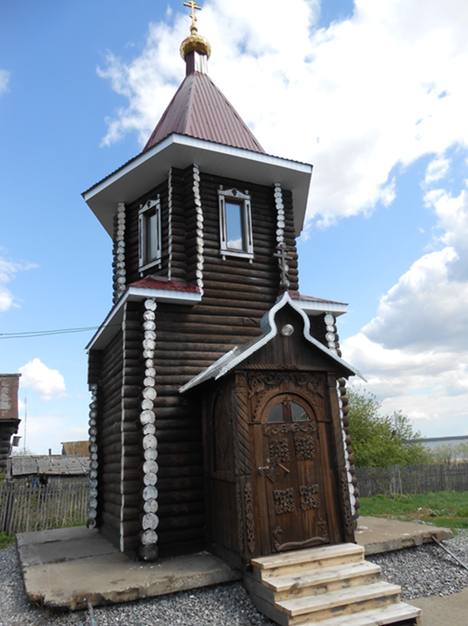
Совместно с учителем была разработана и проведена ролевая игра-дискуссия «Деятельность священника Романовского прихода Ялуторовского округа Е.В. Ландышева» для проекта «Школьная летопись – назад в будущее» по разделу Церковно-приходская школа.
Архивные сведения: «Церковь в деревне Кутькино, приписанная к Романовской, деревянная, построена прихожанами в 1889 году. В ней один престол во имя святого Великомученика Георгия. В деревне имеется церковно-приходская школа, открыта в 1889 году (с 1902 года школа грамоты)».
История церковно-приходской школы.

Slide 7
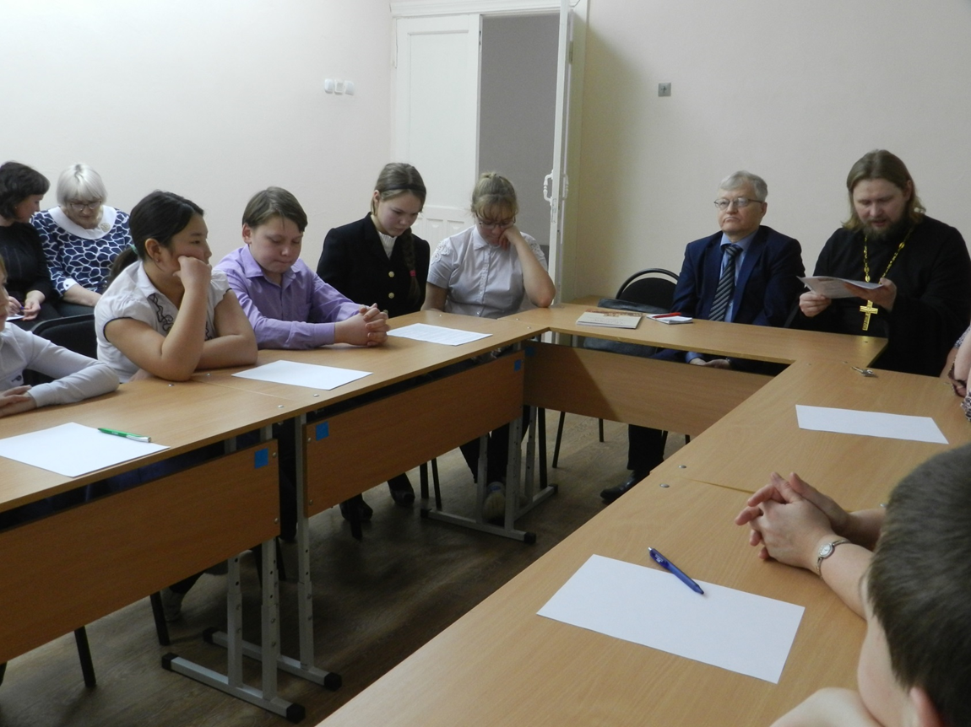
В работе используются архивные документы, материалы из «Тобольских епархиальных ведомостей». На встречу были приглашены гости: Священник О. Андрей Завьялов и Павел Калистратович Белоглазов корреспондент районной газеты Ялуторовская жизнь.

Slide 8
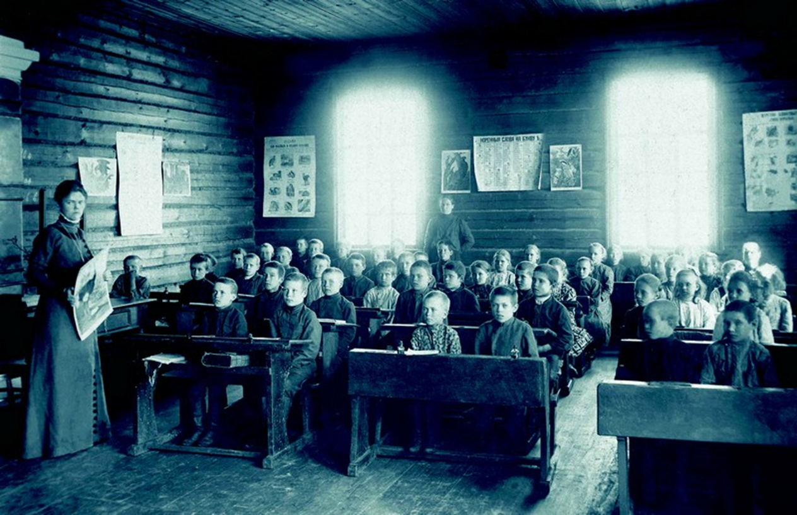
Примерно так могло выглядеть внутреннее помещение церковно-приходской школы.

Slide 9
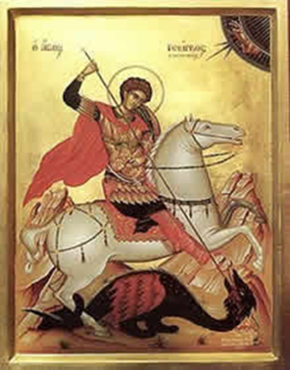
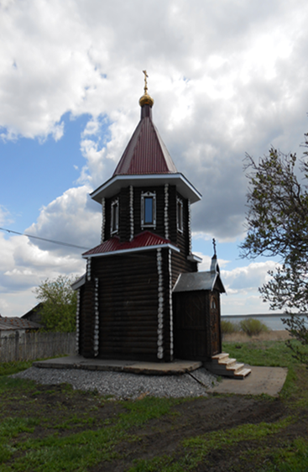
Из газеты « Тобольские епархиальные ведомости» 1882год.
«Труды о. Евгения (Ландышева) пользуются популярностью известного миссионера. Он посвятил себя исследованиям в сфере народной медицины.
«17.10.1888 г. произошло крупное крушение поезда. Государь Император и Государыня Императрица с Августейшими детьми чудесным образом не пострадали. По этому поводу во всех храмах прошли молебны. В заметке крестьянина Д. Мясникова говорится о том, как это происходило в селе Романовском Ялуторовского округа…

Slide 10
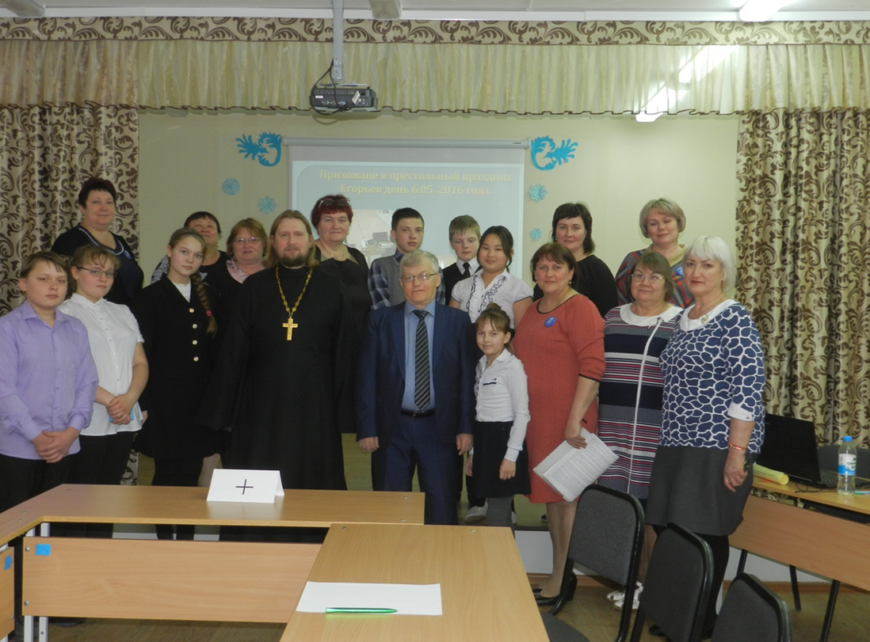
Итог ролевой игры:
Все участники дискуссии оценили деятельность о.Евгения Ландышева положительно.

Slide 11
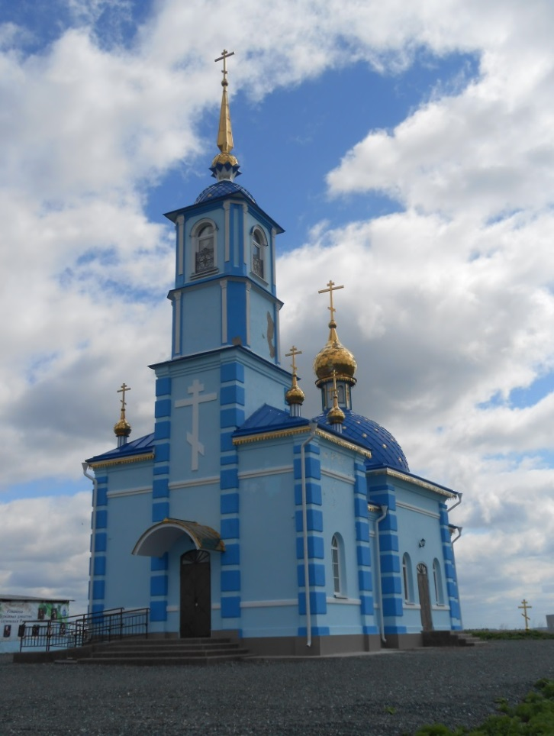
Романовский приход Ялуторовского округа - это первое место службы священника О. Евгения Ландышева после окончания Вифанской духовной семинарии в 1886 году. Здесь же родилась его первая дочь – А.Е. Ландышева (в дальнейшем учительница, заслуженный учитель РФ, награждена орденом Ленина) Прадед был репрессирован в 1917 году, ссылка и в 1937 году расстрелян в Барнауле. Я рада, что о нем помнят и чтят его память».
Т.Н. Лобода: «Мой прадед, Евгений Васильевич стоял у истоков создания вашей школы.
Восстановленный храм в с.Романово.

Slide 12
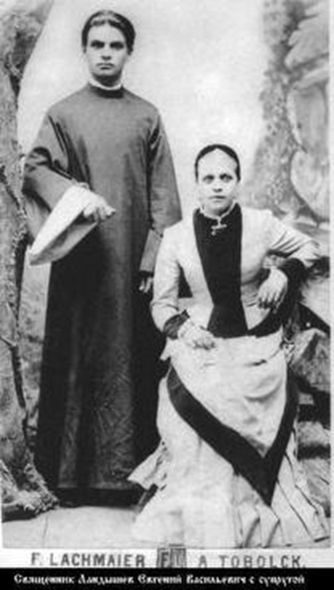
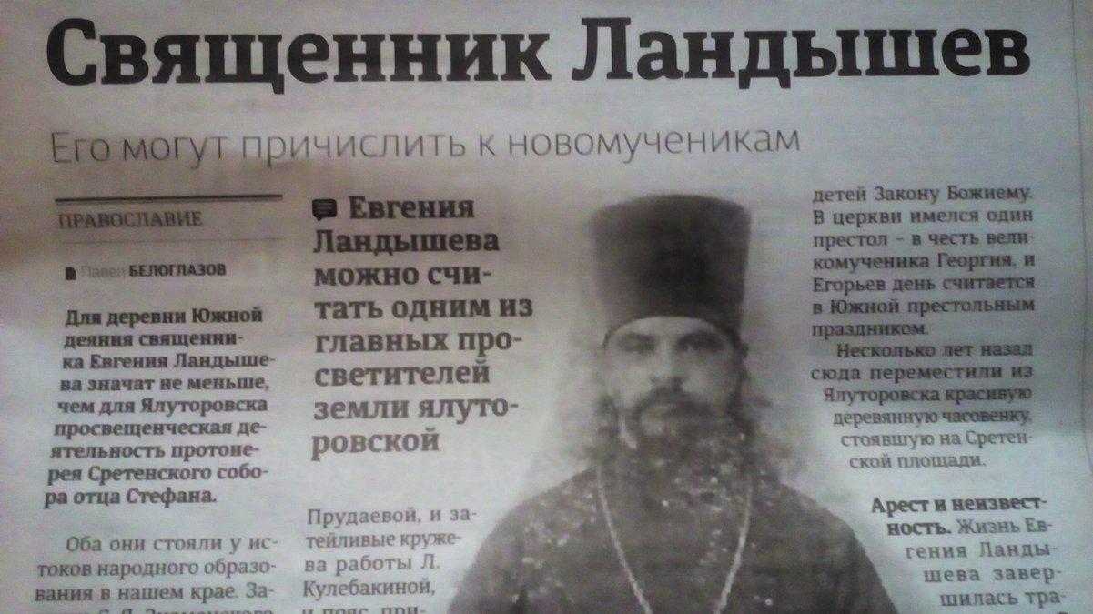
Итог ролевой игры.
В результате встречи Павел Калистратович опубликовал статью в газете Ялуторовская жизнь «Священник Ландышев», а отец Андрей Завьялов отыскал для ребят школы книгу о священнике.
Портрет Е.В. Ландышева в газете Ялуторовская жизнь №16 от 10.02.2018.
Портрет Е.В. Ландышева с супругой из книги

Slide 13
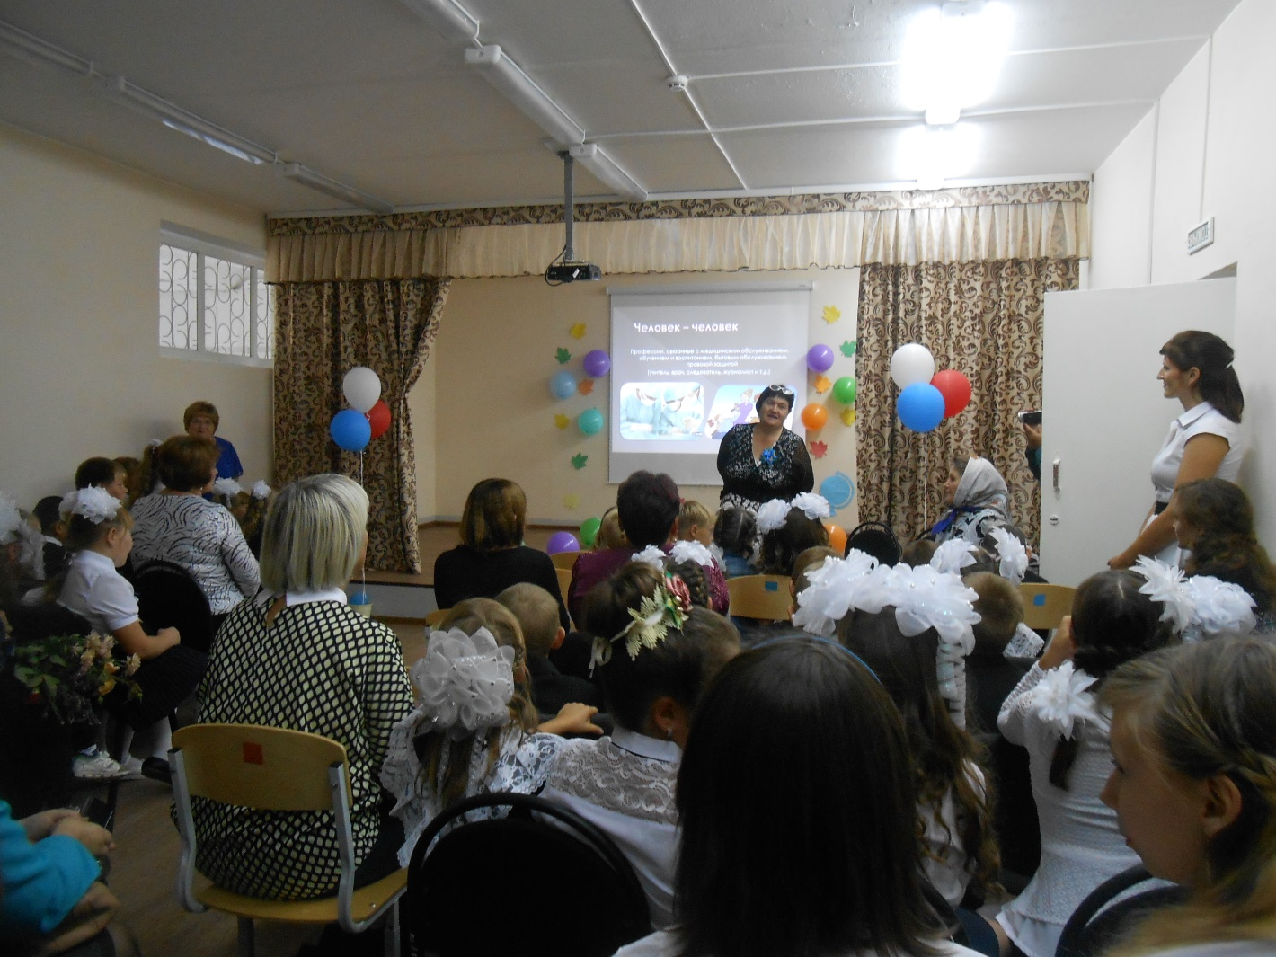
Модуль Кутькинская начальная школа.
«Сельская учительница Кульбакина Л.П.»
интерактивная презентация учителя Гущеварова З.Л. Встреча с ученицей Лидии Петровны Зумаревой Р.С.

Slide 14
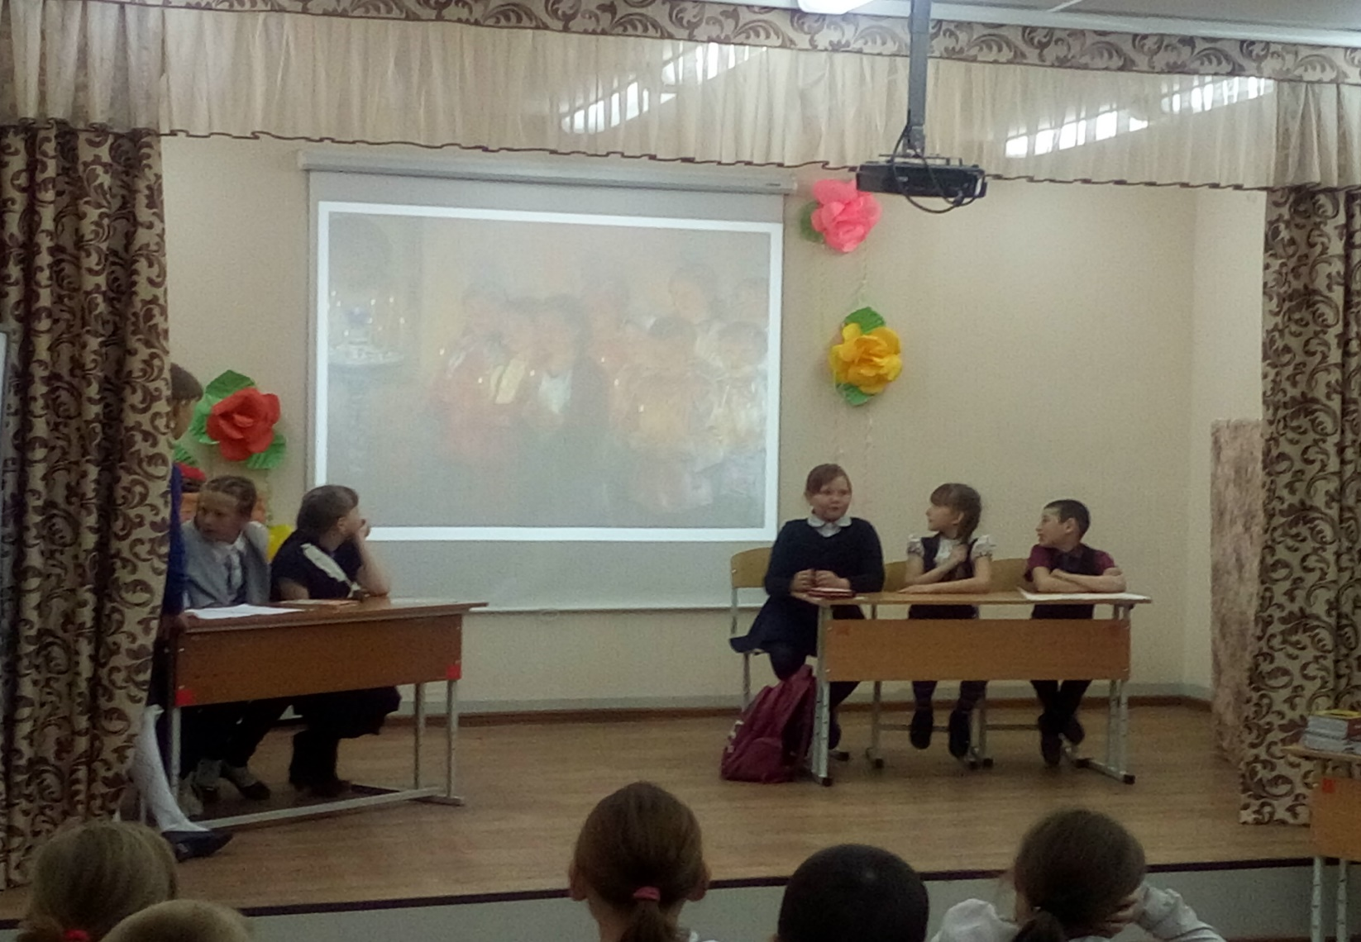
«Как учились в школе 100 лет назад?»
Театрализованное представление.

Slide 15
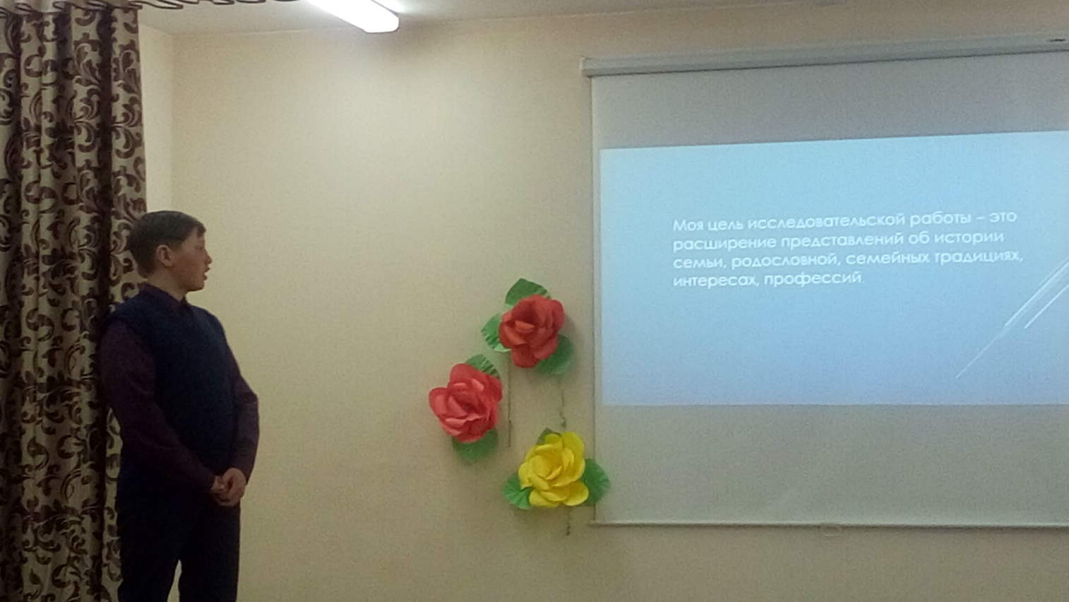
Модуль Южная восьмилетняя школа. Гордость школы: учителя…. .
«Династия Зумаревых» интерактивная презентация. учащийся 8 класса, Зумарев Сергей, классный руководитель Зумарева Т.А.

Slide 16
«Профессиональная деятельность учителей восьмилетней школы Кутявиной Г.И. и Плетневой Н.М.» Встреча с выпускниками Южной школы 1976 и 1986 годов.

Slide 17
«Мы за здоровый образ жизни» Экскурсия в школьный музей «Спортивная жизнь школы в 1970-1980-х годах».

Slide 18
«Профессиональная деятельность супругов Ложкиных В.Д. и С.В.» Театрализованное кукольное представление.
Учитель литературы Большакова Л.П. и учащиеся 5-8 классов

Slide 19
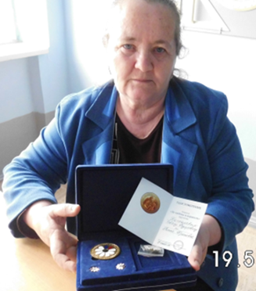
«Профессиональная деятельность супругов Бочкаревых Р.Ф. и И.Ф.» праздник чествования ветеранов.
Учитель русского языка Пономарева К.В. и Прудаева Аурика

Slide 20
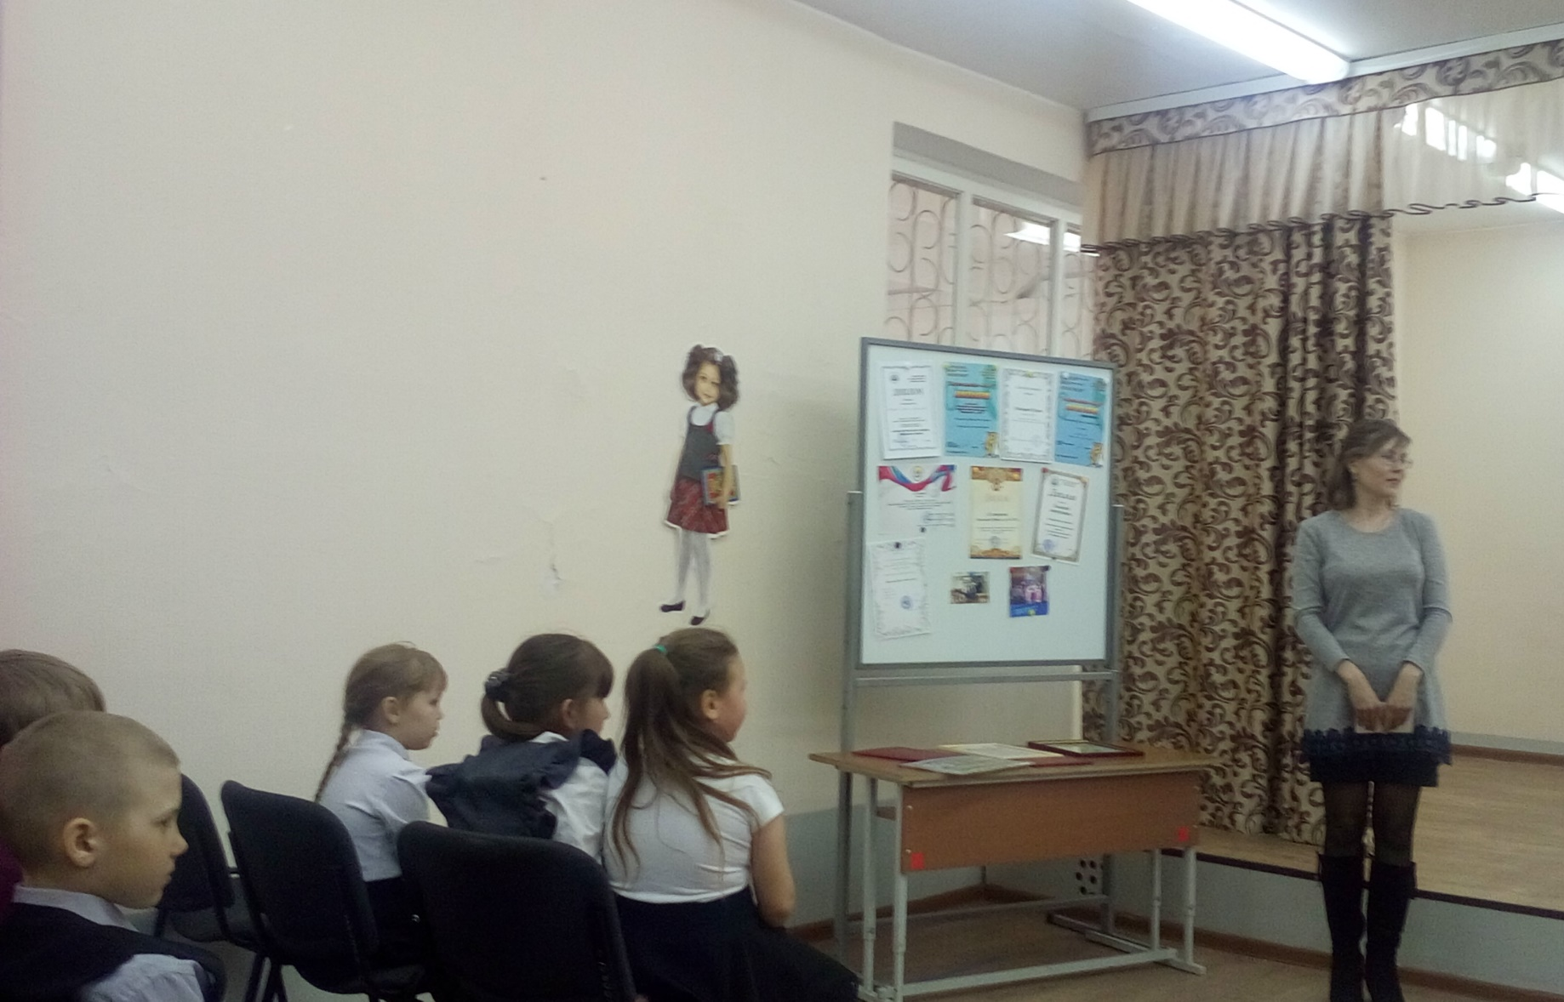
Модуль Южная средняя школа. Гордость школы: ученики….
«Гордость школы: выпускница Мальцева Ира».
Сирачева А. Н. и 2-4 класс.

Slide 21
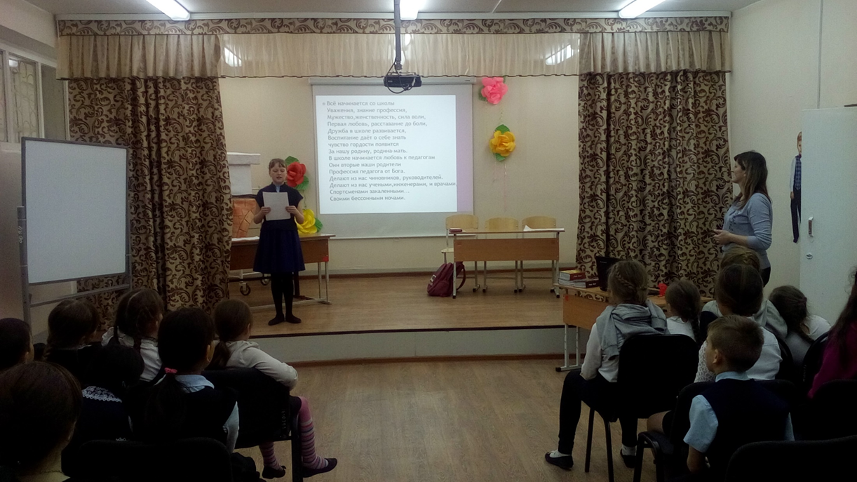
Модуль Южная средняя школа. Гордость школы: ученики….
«Гордость школы: выпускницы Зумаревы Оля, Снежана и Ульянова Наташа».
Учитель начальных классов Котельникова Т.В., Ульянова Анастасия и учащиеся 1 и 3 классов.

Slide 22
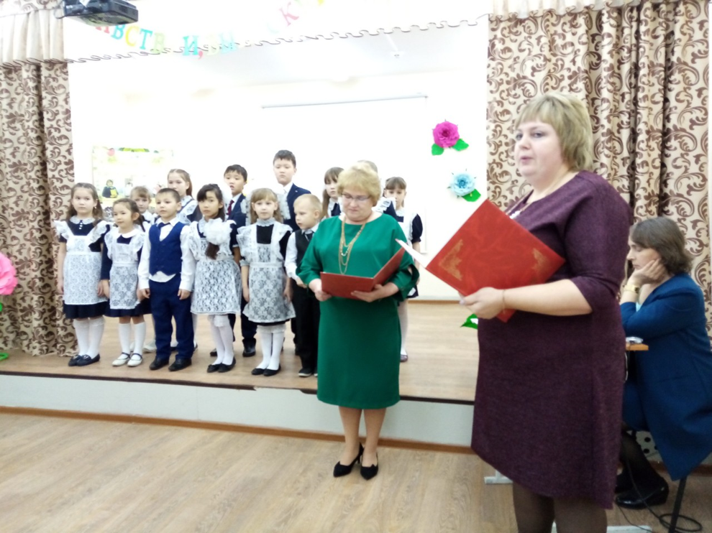
Подведение итогов проекта. Просмотр видео фильма «Школьная летопись- назад в будущее»

Slide 23
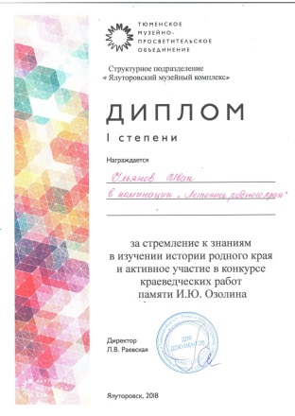
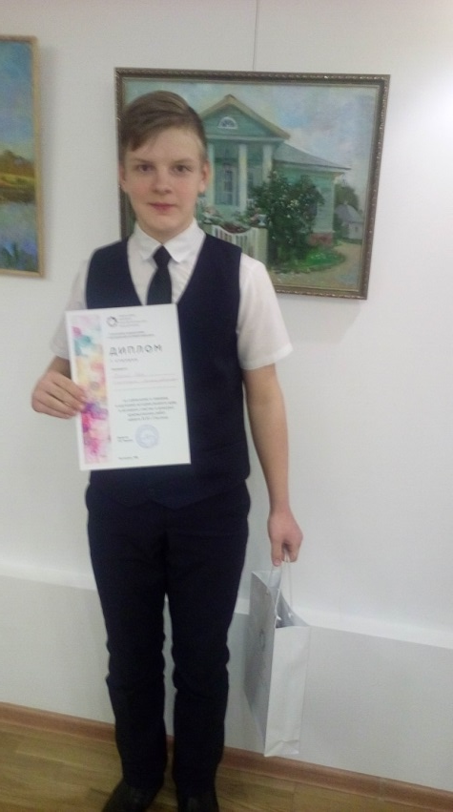
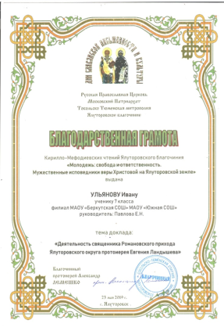
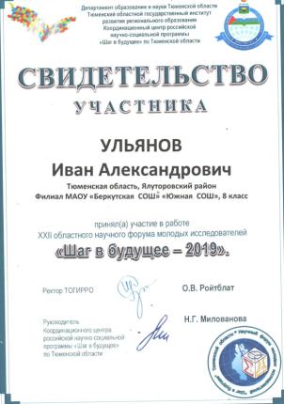
Ульянов Иван. 1 место в номинации «Летопись родного края»
Проект «Деятельность Е.В. Ландышева» был представлен на научно-исследовательских конференциях различного уровня Ульяновым Иваном:
1. Районной -«Первый доклад».
2. Конкурс краеведческих работ памяти И.Ю. Озолина в музее Торговые ряды.
3. Кирилло- Мефодиевские чтения Ялуторовского благочиния «Молодежь свобода и ответственность. Мужественные исповедники веры Христовой на Ялуторовской земле».
4.Областной конкурс «Шаг в будущее».

Slide 24
В ходе исследования мы получили возможность не только увидеть облик священника, но и составить его краткую автобиографию.
Краткая автобиографическая справка для школьного музея. Экспозиция «История школы-далекая и близкая».
Евгений Васильевич Ландышев, родился 12.01.1864 г. в с. Георгиевском Александровского уезда Владимирской губернии в семье священника. В 1886 г. закончил духовную семинарию в г.Вифани. Село Романово- это его первое место службы. В 1890г. священник переведен в Курганскую губернию. Со слов Татьяны Николаевны Лободы, 16.09.1937 – он был расстрелян в г. Барнаул. Е.В. Ландышев – это великомученик- священнослужитель, который подвергся преследованию советской власти.

Slide 25
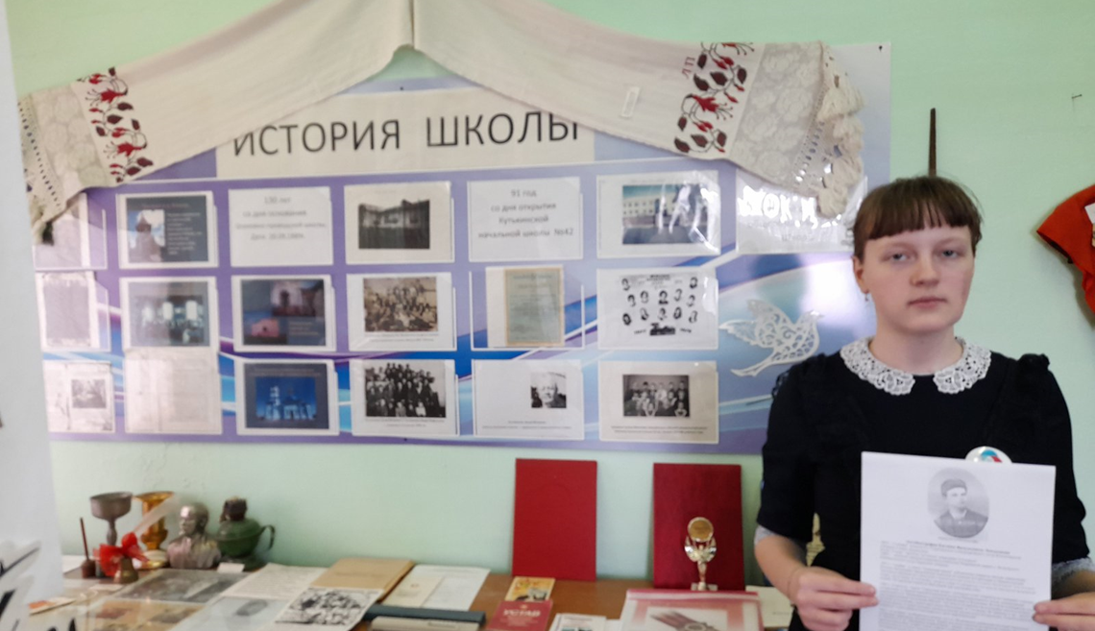
Ульянова Анастасия в 2022 году выступив на Районной научно-исследовательской конференции молодых исследователей «Эврика» «Жизнь и судьба просветителя Е.В. Ландышева» продолжила проект брата Ивана.
Следующим был Региональный этап конкурса «Наших улиц имена-2022» в номинации Лучший проект: «В честь кого или какого события должна называться улица?» «Жизнь и судьба просветителя Е.В. Ландышева». Ульянова Анастасия провела опросы общественности о Е.В. Ландышеве для обоснования предложения переименования улицы или школы.

Slide 26
Результативность воспитательно-образовательного процесса.
Мониторинг при изучении темы «Жизнь и судьба просветителя Е.В. Ландышева» провела ученица нашей школы Ульянова Анастасия в 2022 году
Практическая часть исследования путем проведения опроса жителей для обоснования переименования улицы Береговой или Южной школы именем Е.В. Ландышева.
Цель: изучить степень осведомлённости жителей об истории.
Методы: проведение опроса учащихся 3 − 8 классов, родителей и учителей с последующим анализом полученных данных.
Всего на вопросы ответили 27 человек. Опрос проводился при личном общении и с использованием социальных сетей.
Анализ результатов:
1 вопрос. 48% участников опроса склоняются к решению о переименовании улицы Береговая в честь Е.В. Ландышева.
2 вопрос 56% респондентов выбрали нравственные качества личности.
3 вопрос: все участники 100%, без сомнения ответили, что личность и деятельность священника Ландышева была положительная.

Slide 27
По окончании проведения мероприятий проекта «Школьная летопись – назад в будущее» и Ролевой игры «Деятельность священника Романовского прихода Ялуторовского округа Е.В. Ландышева», учащимся было предложено ответить на вопросы: 1. Пополнился ли ваш багаж знаний о личности Е.В. Ландышева после проведения цикла мероприятий?

Slide 28
3. Какое из мероприятий проекта «Школьная летопись – назад в будущее» оказалось для вас самым интересным и полезным?

Slide 29
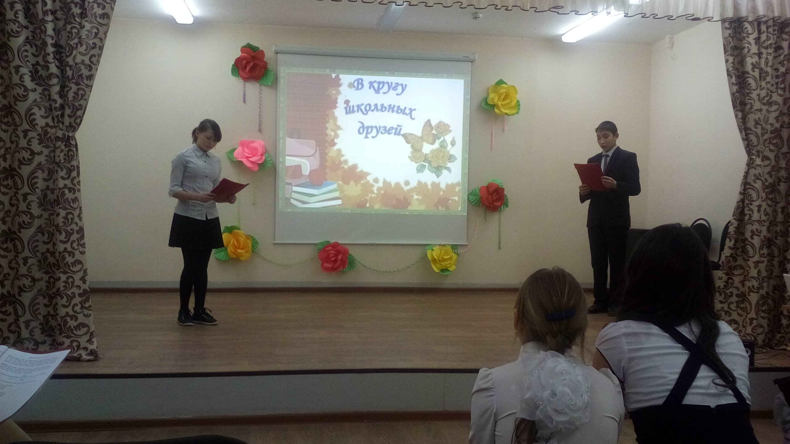
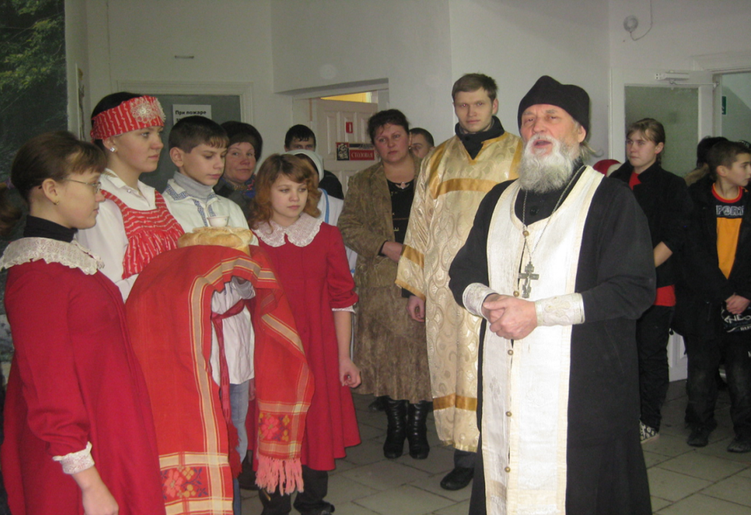
Собранный материал помогает проводить, ставшие теперь традиционными праздники:
Вечер встречи выпускников
Восстановлен престольный праздник «Егорьев день».
День рождения школы-1 сентября, в память об основании церковно-приходской школы.

Slide 30
Вывод :
Е. В. Ландышев - это человек деятельный, активный, увлеченный своей работой, искренно преданный Отечеству и церкви. Он не только словом, но и делом учил местное население нравственным поступкам, приобщал жителей прихода к уважению властей, геральдике государства.
Поэтому созидательная жизнь Евгения Васильевича может стать примером для подрастающего поколения. Его деятельность имела огромное значение для нашего региона, и имя этого человека должно остаться в памяти потомков.

Slide 31
Вывод :
На основе предложенных методических материалов можно проектировать участие образовательных учреждений в проведении мероприятий, посвященных различным героям нашего Отечества, на примере жизни которых мы сможем сформировать в наших детях главные православные духовно-нравственные ценности, воспитать достойных граждан России.
Главное назначение учителя – быть источником нравственного влияния. Увеличивая степень самостоятельности учащихся, осуществляя индивидуальный подход, учитель развивает творческие способности каждого ученика. Активность создается совместным творческим трудом.

Slide 32
Прочитаем и запомним слова, которые, раскрывают самую суть деяний Е.В. Ландышева:
“Будемъ и мы, уразумевъ краткость нашей земной жизни и суетность всехъ земныхъ приобретений и удовольствий, постоянно памятовать о часе смертномъ и жить по заповедямъ Божиимъ. Не
будемъ напрасно терять времени, воспользуемся им правильно, - в другой разъ оно не дается; потеря его невозвратима и невознаградима. Не будемъ
лениться и в праздности проводить дни нашей жизни, отлагая до следующаго дня доброе начинание...”.
Спасибо за внимание!

